Slide 1
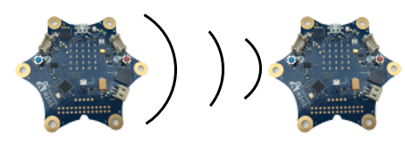
Funk - Roboter Fernsteuerung Roboter Fernsteuerung
https://openclipart.org/detail/17890/antenna-and-radio-waves
Projekt INGOLSTADT

Slide 2
„Funk - Roboter Fernsteuerung“
AA
AUFGABE
Du möchtest per Funk einen Roboter (Mitschüler) steuern.
Er soll mit Pfeilen an eine bestimmte Stelle geschickt werden.
Robot-Grafik: openclipart.org

Slide 3
Funk - Roboter Fernsteuerung
AA
AUFGABE
Finde zunächst einen Partner, der mit dir Daten austauschen möchte
Einigt euch auf eine gemeinsame Gruppe. ACHTUNG: Erweiterter Block „… Mehr“!
Gruppe 1
Gruppe 1

Slide 4
Funk - Roboter Fernsteuerung
AA
AUFGABE
Die folgenden Pfeile sollen einmal angezeigt werden.
Taste A | Pin 0 | Pin 1 | Pin 2 | Pin 3
↑ | ← | ↓ |  | →
geradeaus | links | zurück | STOPP | Rechts
Nr. 1 | Nr. 2 | Nr. 3 | Nr. 4 | Nr. 5

Slide 5
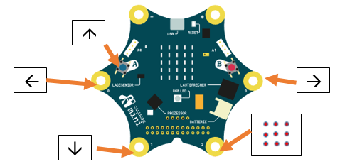
Funk - Roboter Fernsteuerung
AA
AUFGABE
Die folgenden Pfeile sollen durch die Pins angezeigt werden.
STOPP

Slide 6
Funk - Roboter Fernsteuerung
Lsg
Lösung
1. Gemeinsame Gruppe
Calliope A
Calliope B
Gemeinsame Gruppe, z. B. „1“

Slide 7
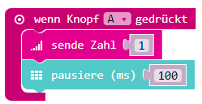
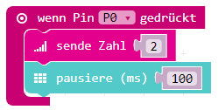
Funk - Roboter Fernsteuerung
Lsg
Lösung
SENDEN Über Funk können keine Bilder übertragen werden, daher wird jedem Bild (Pfeil) eine Nummer zugeordnet. Diese Nummer wird dann gesendet. Es wird eine kleine Pause gesendet, damit wird längeres Drücken vermieden.
Erstelle die weiteren Anweisungen: „Wenn Pin X gedrückt, dann ….

Slide 8
Funk - Roboter Fernsteuerung
Lsg
Lösung
SENDEN Über Funk können keine Bilder übertragen werden, daher wird jedem Bild (Pfeil) eine Nummer zugeordnet. Diese Nummer wird dann gesendet. Es wird eine kleine Pause gesendet, damit wird längeres Drücken vermieden.
Erstelle die weiteren Anweisungen: „Wenn Pin X gedrückt, dann ….

Slide 9
Funk - Roboter Fernsteuerung
Lsg
Lösung
Vervollständige mit den weiteren Nummern und den dazugehörigen Symbolen.

